Slide 1
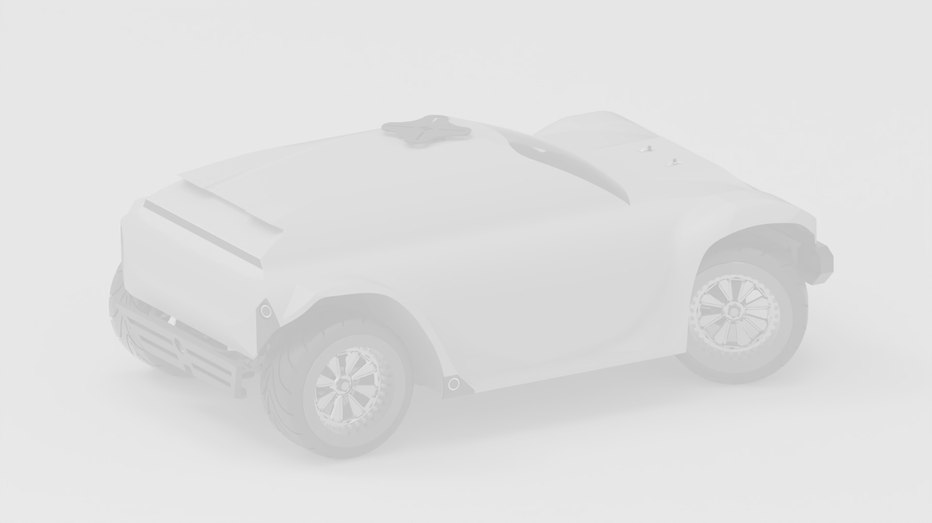
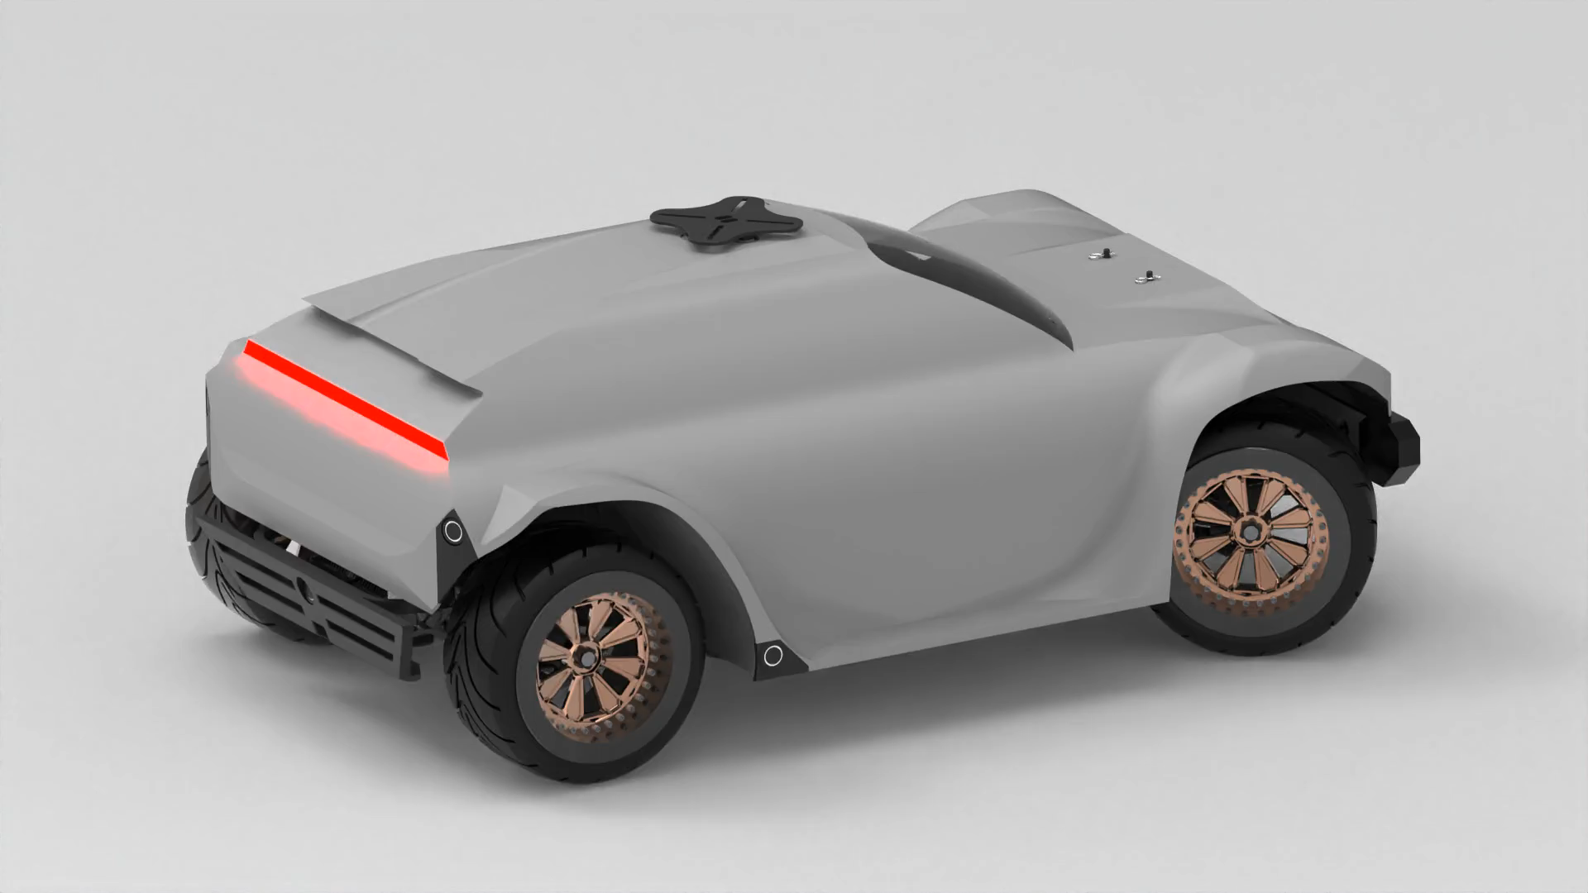
RC-Car

Slide 2
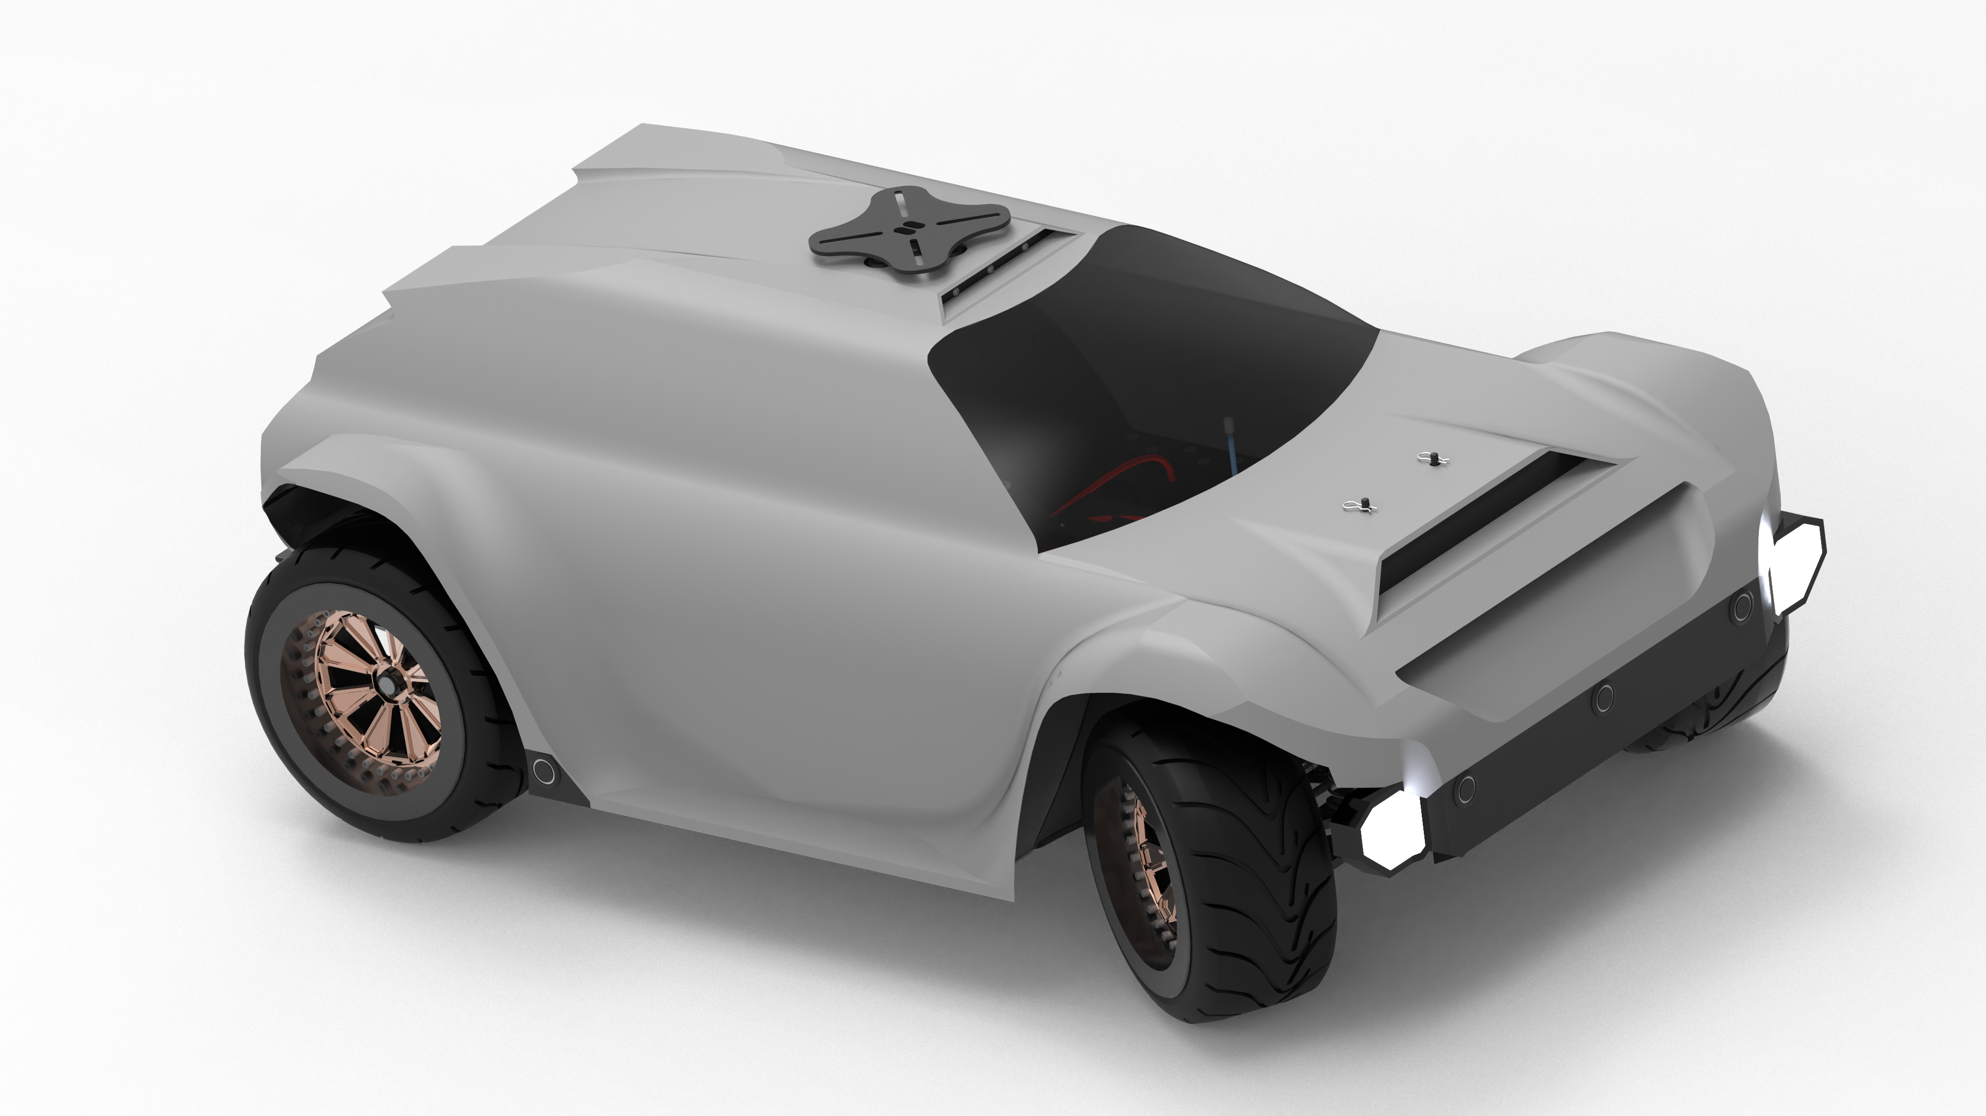
Inhalt
Ziele
Technische Daten
Weiterentwicklung
Sicherheitssysteme
Erweiterbarkeit
Kooperation

Slide 3
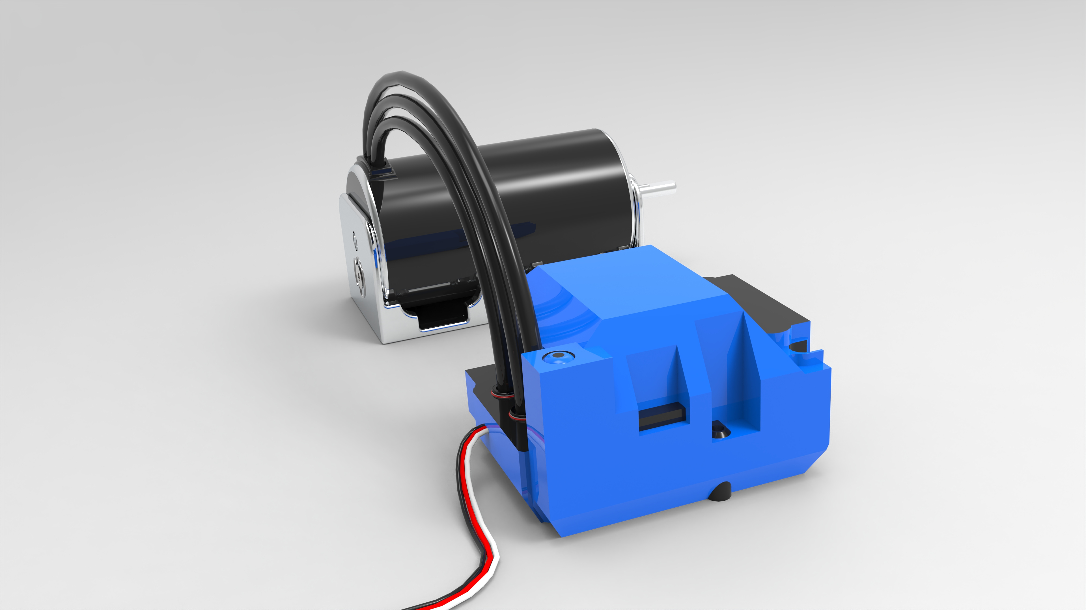
Ziele
Auto für Gelände und Straßen
Fernsteuerbar
Autonomes Fahren in bekannten Bereichen
Einzigartige vollprogrammierbare Bordelektronik
Vollständige Telemetrie
Höchstmögliche Sicherheit bei Defekten oder Fehlern
Turniere & Modelbaumessen

Slide 4
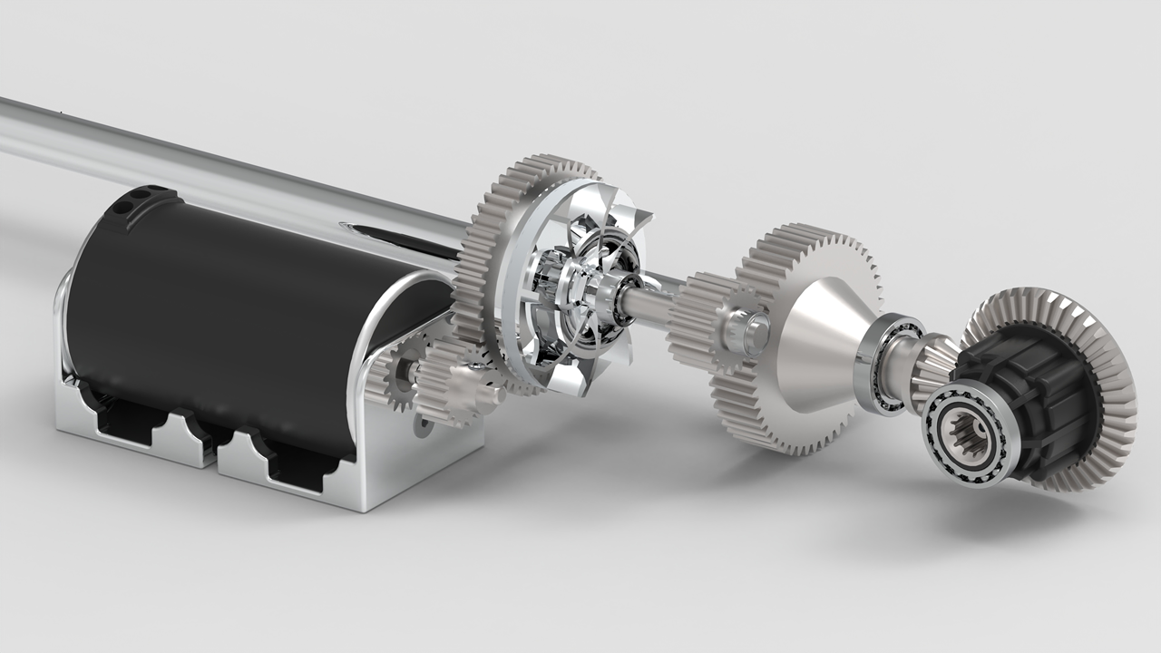
Technische Daten
Größe: 905 x 540 x 380mm
Radstand: 630mm
Raspberry PI für Telemetrie
Nvidia Jetson AGX für autonomes Fahren
Motor:
7,2kW Dauerleistung
Rekuperationsfähig
Hall-Effekt Sensoren für genaue Position von Motor
Ungefähre V_{max}: ca. 100 km/h
Fahrzeit bis zu 2h (je nach Fahrmodus)
Notes:
Nvidia Jetson AGX ist ein rechner Modul der in der Industrie für Autonome systeme verwendet wird.

Slide 5
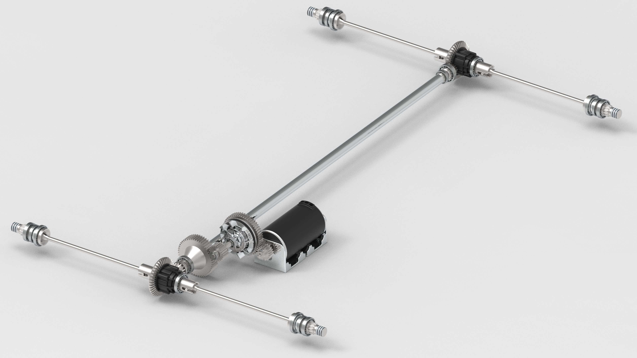
Technische Daten
Antrieb
Allradantrieb
Gehärteter Stahl
Eigenes Differential für jede Achse
Rutschkupplung

Slide 6
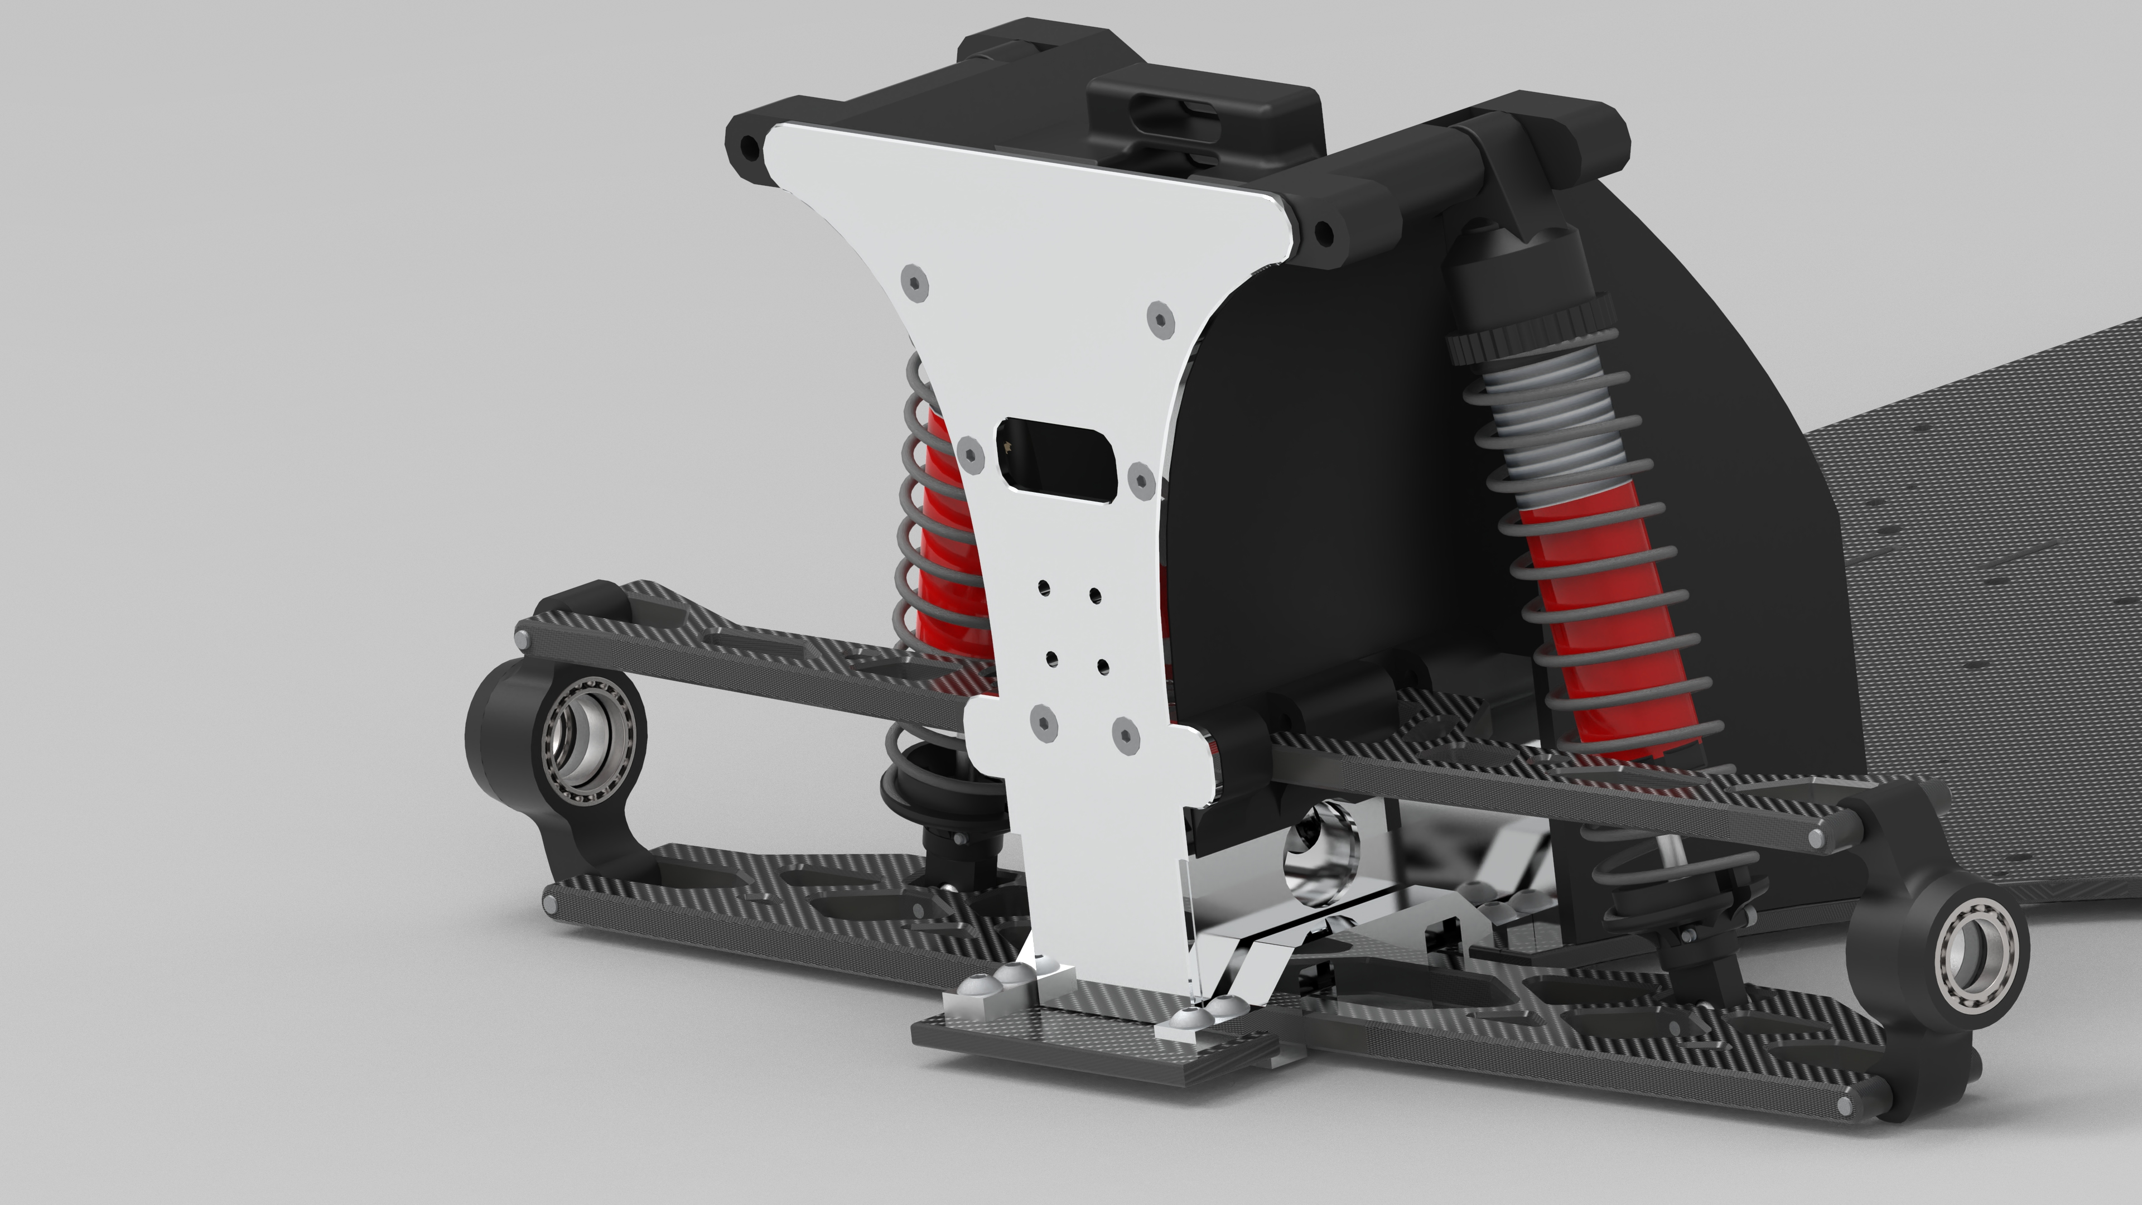
Technische Daten
Aufhängung
Einzelradaufhängung
Straßen- und Geländefähig
Vollständig anpassbar
120mm Federweg

Slide 7
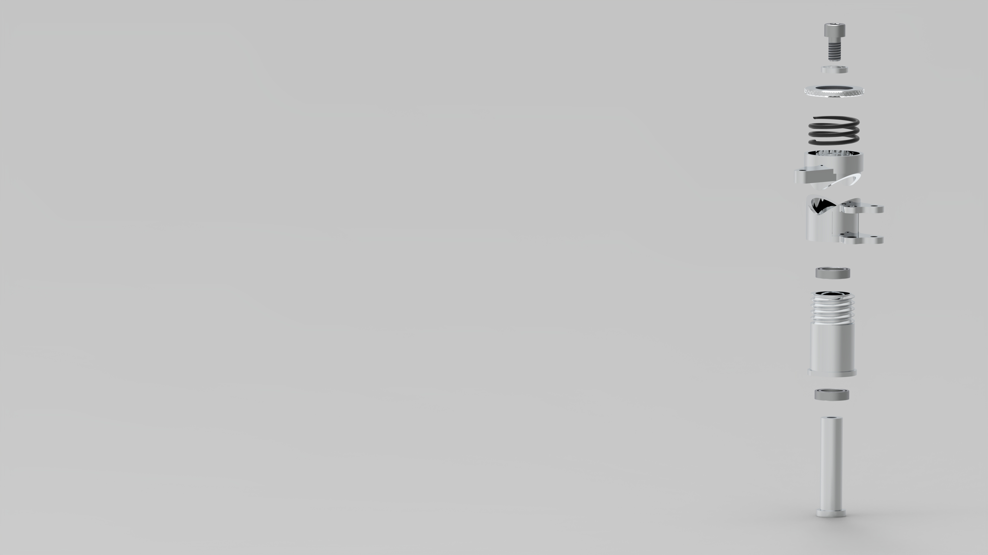
Technische Daten
Lenkung
Servomotor: 50kg
Sicherheitsmaßnahme: Servosaver

Slide 8
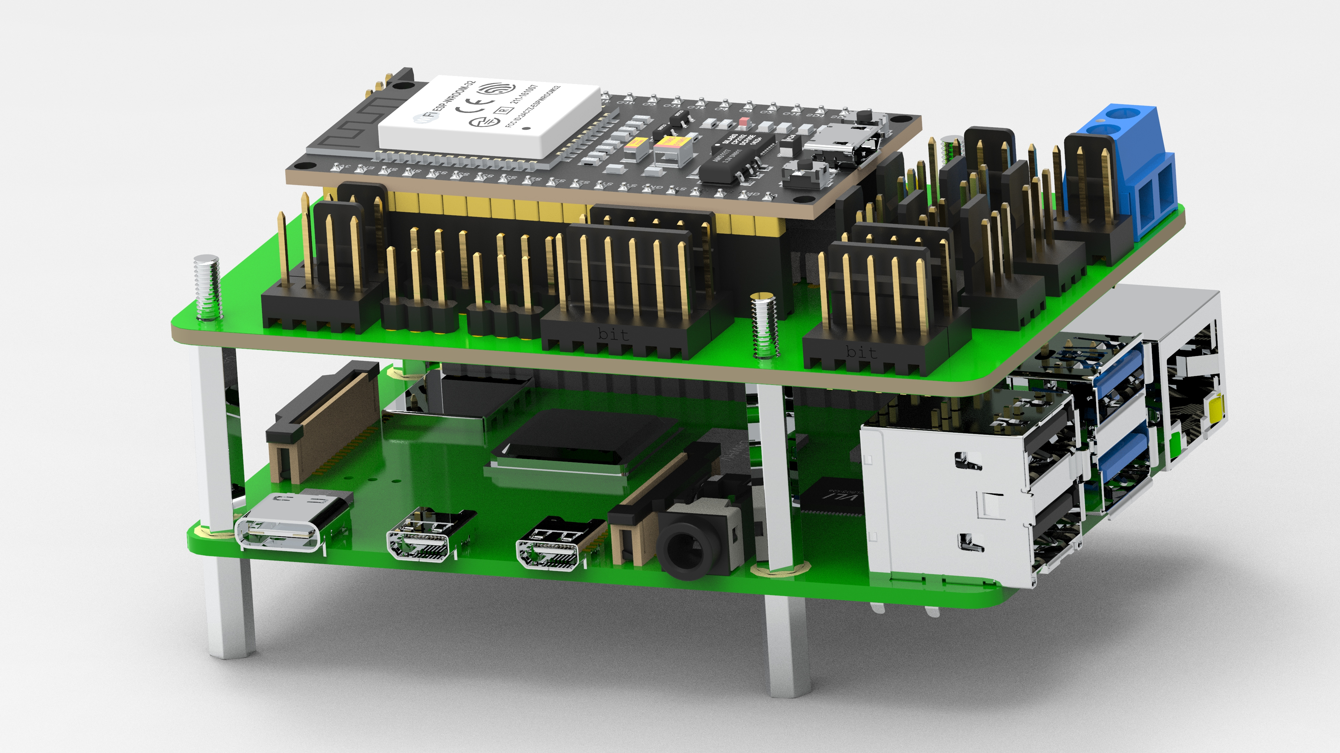
Weiter-entwicklung
Volle Elektronische Überwachung von:
Batterie und Motor
Elektronisch kontrolliertes abschalten bei Fehlfunktionen
Sensoren für Fahrassistentssysteme
Notes:
Weiterentwicklung ist für uns ein großes Thema und wir haben das RC-Auto dafür ausgelegt elektronisch weiterhin zu modifizieren.
Unsere Pläne beinhalten u.a die elektronische Überwachung von Batterie und Motor und Systeme, die in einem Fehlerfall das System Elektronisch abschalten.
Ausserdem möchten wir Sensoren einbauen um verschiedenste Fahrassistenzsysteme dafür zu Programmieren.

Slide 9
Sicherheits-systeme
Volle Elektronische Überwachung von:
Batterien
Temperaturen
Spannungen
Ströme
Ladungszustände
Motor und Kontrollgerät
Spannungen
Temperaturen
Ströme
Drehzahl
Elektronisch kontrolliertes Abschalten bei Fehlern
Sensoren für Fahrassistentssysteme
Kameras, Ultraschall- und Lidarsensoren
Notes:
Unsere Sicherheitssysteme bestehen u.a aus Batterien... Motor u. esc. ...
Und sensoren für fahrassitenzsysteme
Mit der Drehzahl können wir geschwindigkeit und beschleunigung errechnen und mit beschleuniguns sensoren überprüfen.
Das ist einer der methoden wie wir die Position des Autos errechnen

Slide 10
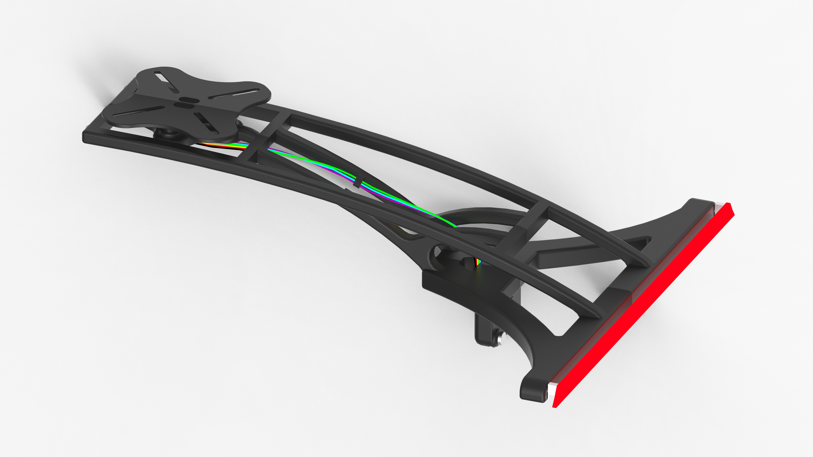
Erweiter-barkeit
Universell verwendbare Plattform
Lässt sich schnell 3D-drucken
Befestigungspunkte für Module wie z.B.:
Lidar Sensor
Kameras
Arduino für Erkennung der einzelnen Plattformen um ggf. das System anzupassen
Wenn Lidar Modul aufgesteckt, die maximale Geschwindigkeit auf 20km/h beschränken
Bei aufgestecktem Kameramodul dem Motor mehr Leistung geben.
Notes:
Wir haben auch an die erweiterbarkeit gedacht und haben dafür unser eigenes mounting system entwickelt.
*zeigt auf plattform* dieses Teil lässt sich auf/abstecken und hat slots um verschiedenste module aufzuschrauben wie z.B.:
Kameras und Lidar
Diese Module können mit einem Arduino mikroprozessor voneinander unterschieden werden, damit können wir verschiedenste variablen vom system ändern...
Mit dieser Erweiterbarkeit möchten wir das auto autonom fahren lassen, um das zu erreichen habe ich diese aufgabe in verschieden aufgeteilt
Unsere Ziele sind:
-Mit dem Lidar Sensor eine vollständige Karte der HTL erstellen (google cartographer API)
-Mit den Kartendaten ein System erstellen mit dem sich das Auto errechnen kann wo es sich im Gebäude befindet.
-Menschen und andere Hindernisse in echtzeit erkennen
-Eine Route in der HTL automatisch erstellen (RRT Pathfinding)
-Das Auto völlig autonom eine Route abfahren lassen

Slide 11
Quelle: gifcat.com
Quelle: https://github.com/VisualComputingInstitute/2D_lidar_person_detection
Quelle: https://google-cartographer-ros.readthedocs.io/en/latest/
Google Cartographer API
Notes:
Damit unser RC-Auto selbst fahren kann habe ich dieses ziel in kleinere punkte unterteilt
Um diese besser zu veranschaulichen habe ich ein paar grafiken wie die einzelnen schritte aussehen könnten
-Mit dem Lidar Sensor eine vollständige Karte der HTL erstellen (google cartographer API) das könnte z.B. so aussehen (1 animation)
-Mit den Kartendaten ein System erstellen mit dem sich das Auto errechnen kann wo es sich im Gebäude befindet. → (2 animation)
-Menschen und andere Hindernisse in echtzeit erkennen
-Eine Route in der HTL automatisch erstellen (RRT Pathfinding) → (3 animation)
-Das Auto völlig autonom eine Route abfahren lassen

Slide 12
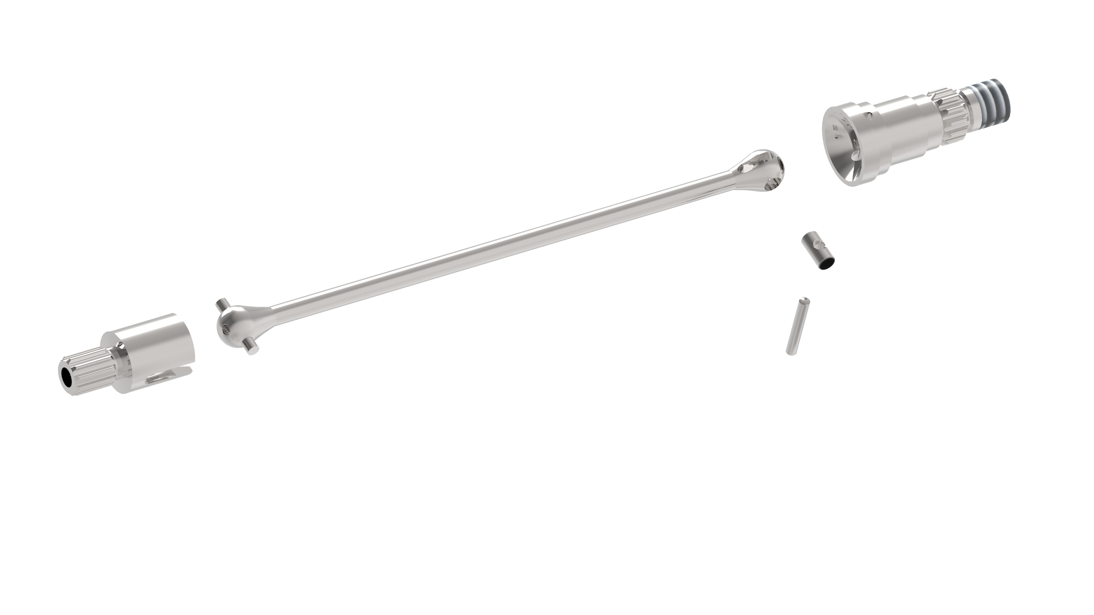
Kooperation
Unterstützung der Baukosten
Ermöglichung von weiteren Features
Promotion ihrer Firma
Social Media Presenz (Youtube, Instagram, Tik Tok)

Slide 13
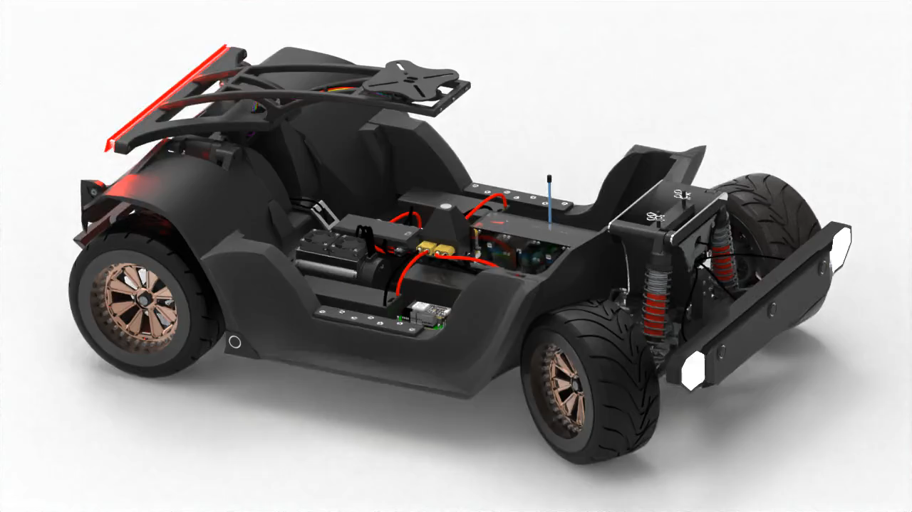
RC-Car

